Slide 1


Slide 2
Agenda
Instructor/Writer: Simon Zhang
一. 基础设置
Basic Function Setup
二. 维护菜单
Maintence Menu
三. 控制档
Control Menu

Slide 3
客户日程简要流程
EDI客户
预示计划
客户
计划日程
7.5.1
客户
发货日程
7.5.2
日程更新
要求
发货日程
MRP流程
客户订单
货运单维护
客户订单
货运单打印
货运单确认
发票打印
发票过账
AR流程

Slide 4

基础设定 Course Contents
客户维护
价格单维护
客户日历表维护
码头维护
日程单维护

Slide 5
基础设定
客户日历维护
客户维护
码头维护
价格单维护
日程单维护

Slide 6
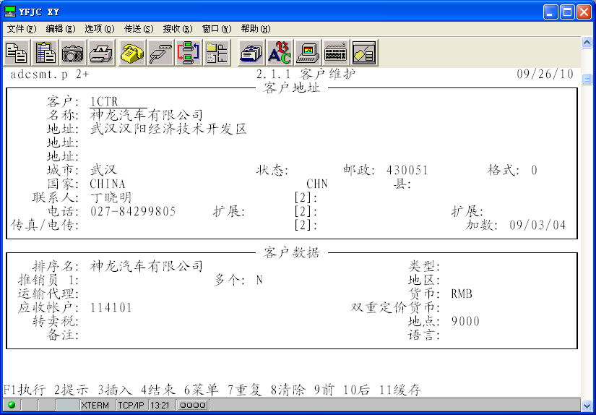
MFG/PRO 客户维护（2.1.1）
注意货币地点

Slide 7
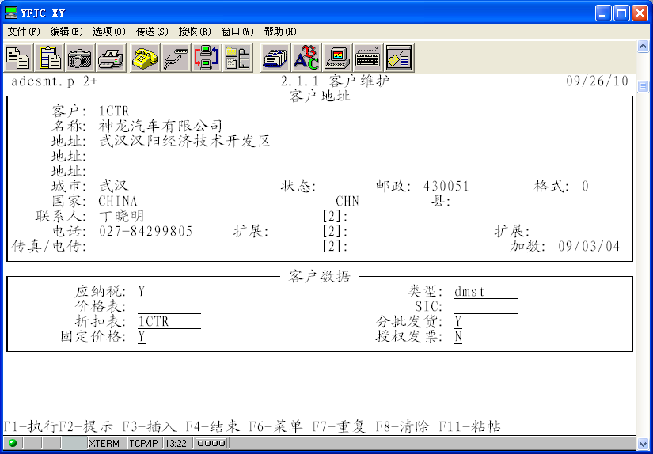
MFG/PRO 客户维护（2.1.1）
启用日程
使用折扣表

Slide 8
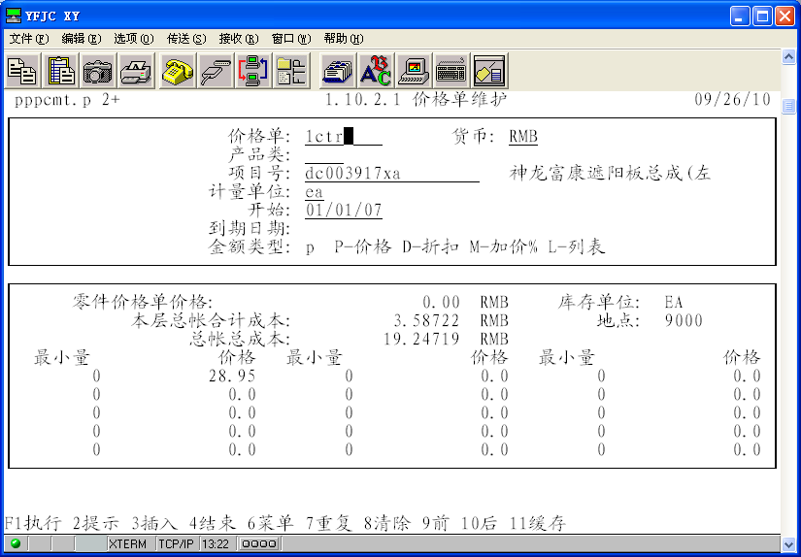
MFG/PRO 价格单维护（1.10.2.1）
货币同客户货币
价格单代码等同客户代码
单位同零件单位
类型为：P

Slide 9
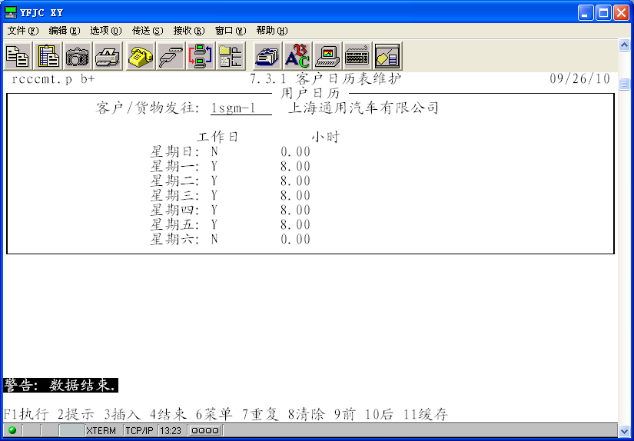
MFG/PRO 客户日立表维护（7.3.1）
客户日历表维护定义客户的工作日历，它也可以定义停工期，
要求发货的日程更新考虑客户日程日期

Slide 10
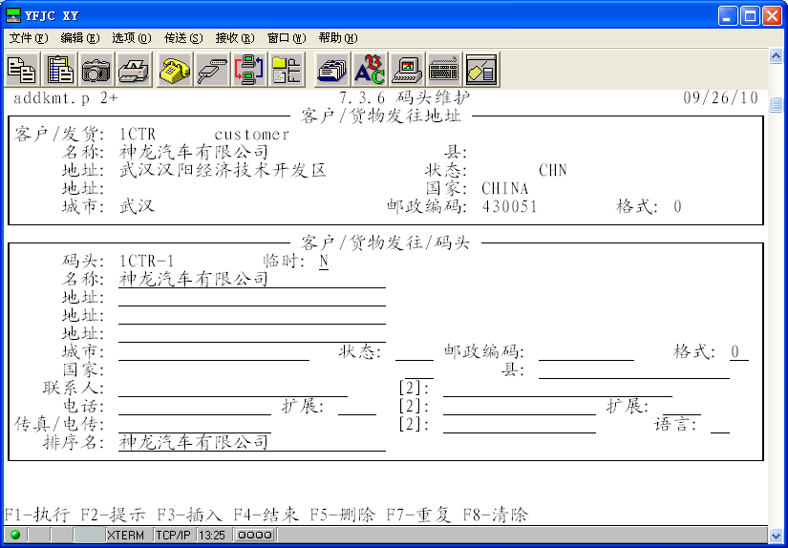
MFG/PRO 码头维护（7.3.6）
码头维护可为客户指定多个接收地点

Slide 11
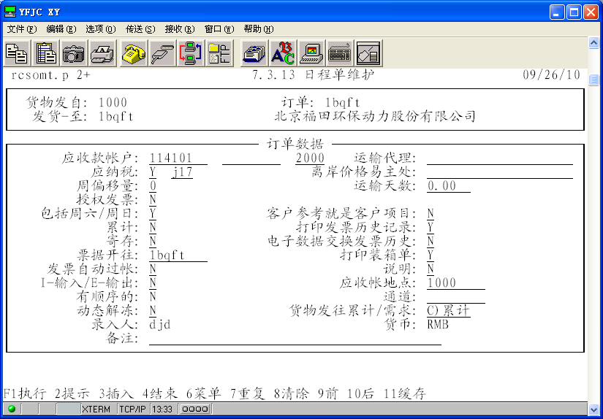
MFG/PRO 日程单维护（7.3.13）
客户订单模板代码

Slide 12
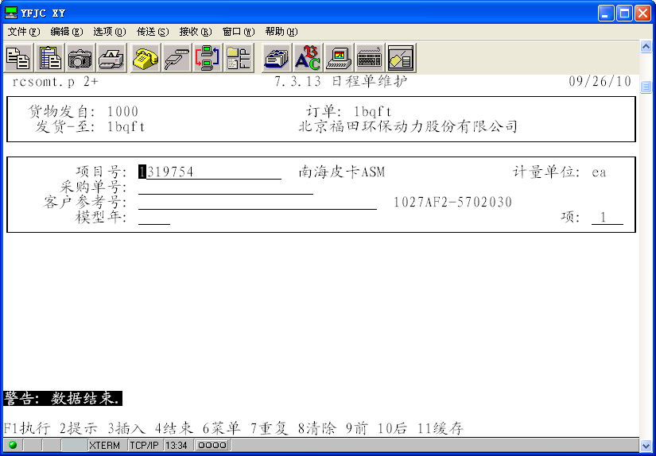
MFG/PRO 日程单维护（7.3.13）

Slide 13
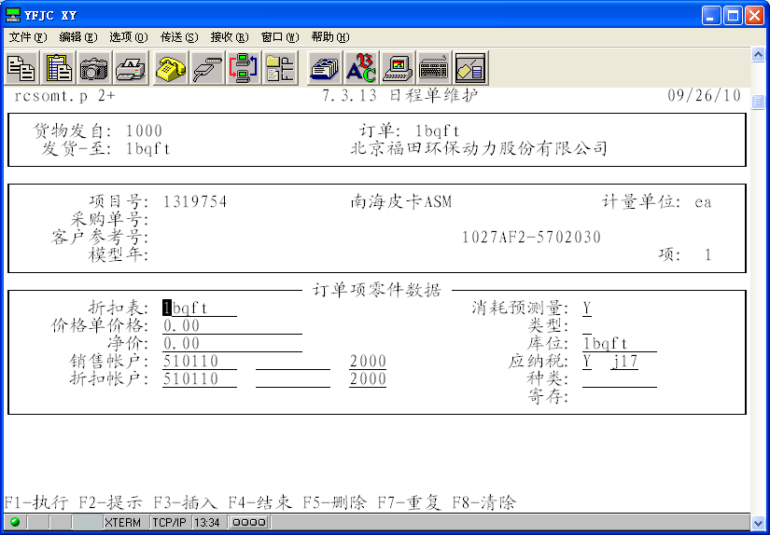
MFG/PRO 日程单维护（7.3.13）

Slide 14
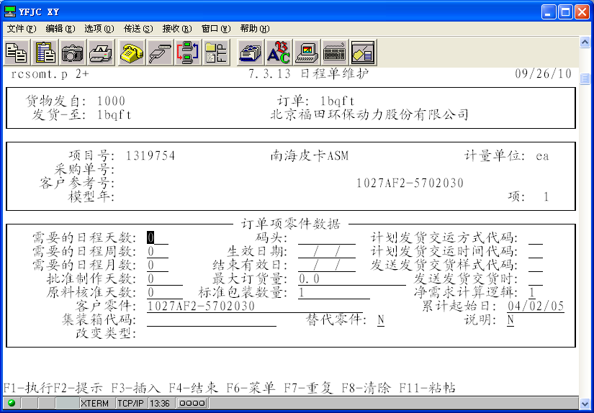
MFG/PRO 日程单维护（7.3.13）
重要的栏位

Slide 15
客户日程流程
EDI客户
预示计划
客户
计划日程
7.5.1
客户
计划日程
7.5.2
日程更新
要求
发货日程
MRP流程
客户订单
货运单维护
客户订单
货运单打印
货运单确认
发票打印
发票过账
AR流程

Slide 16
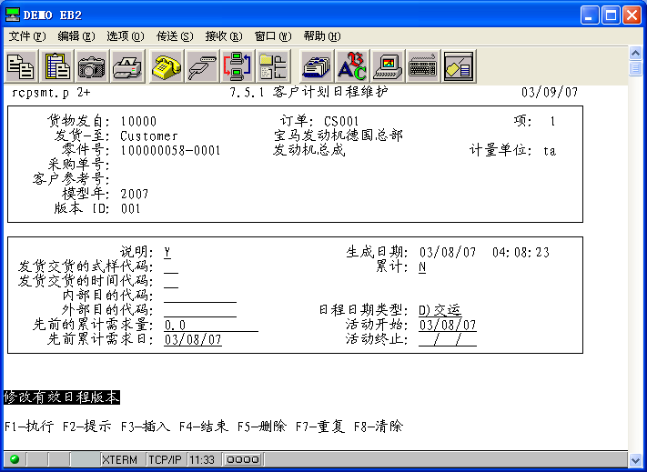
MFG/PRO 客户计划日程维护（7.5.1）
体现客户的长期计划
只存在一个有效的版本
交货：考虑运输时间
发货：不考虑运输时间

Slide 17
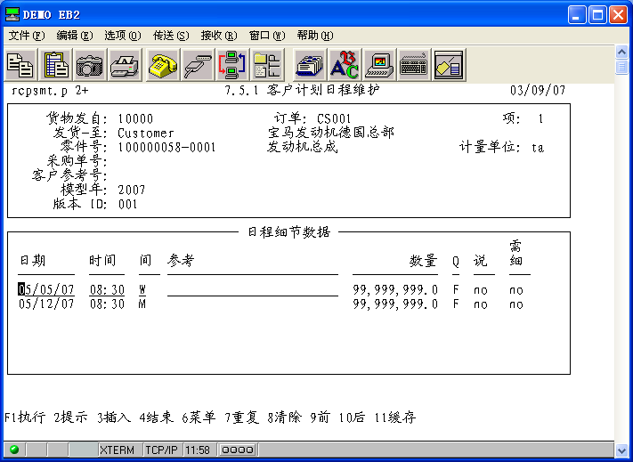
MFG/PRO 客户计划日程维护（7.5.1）

Slide 18
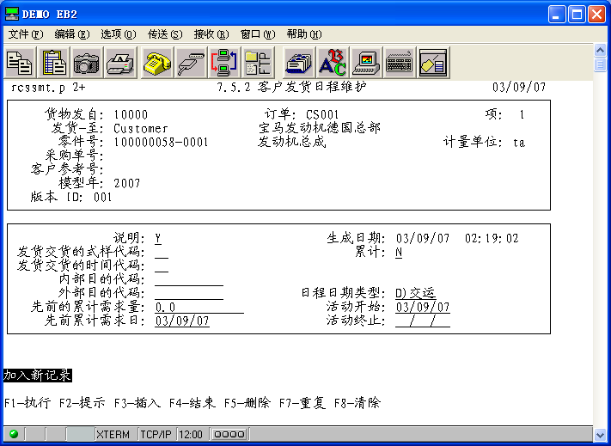
MFG/PRO 客户发货日程维护（7.5.2）
体现客户的中期计划
只存在一个有效的版本
交货：考虑运输时间
发货：不考虑运输时间

Slide 19
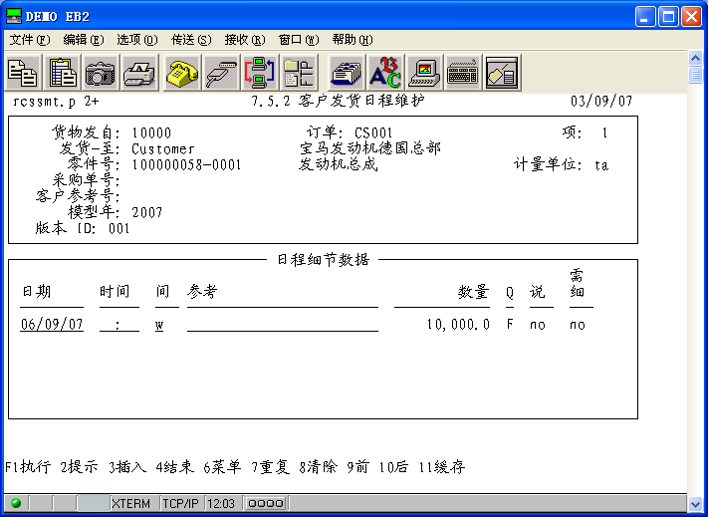
MFG/PRO 客户发货日程维护（7.5.2）

Slide 20
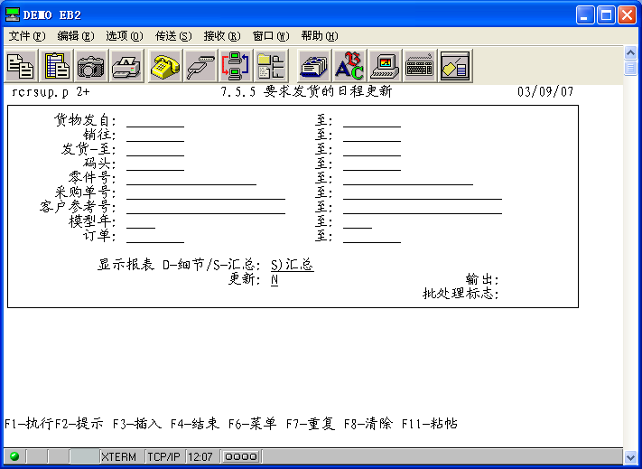
MFG/PRO 要求发货的日程更新（7.5.5）
更新才能创建日程

Slide 21
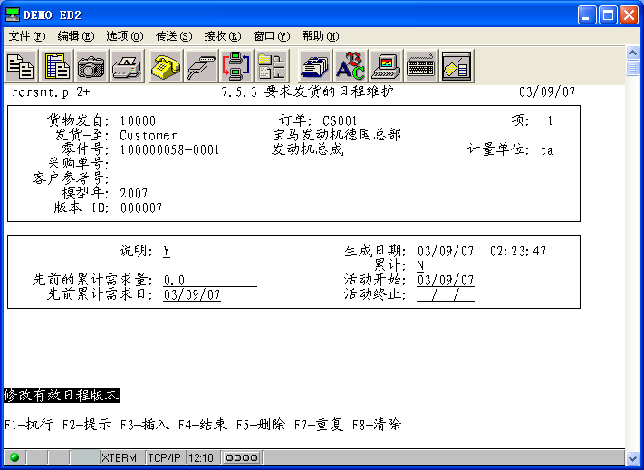
MFG/PRO 要求发货的日程维护（7.5.3）
体现公司的发货计划
是MRP所考虑的计划

Slide 22

MFG/PRO 要求发货的日程维护（7.5.3）
该明细记录可以由日程分解而来，也可以自行维护

Slide 23
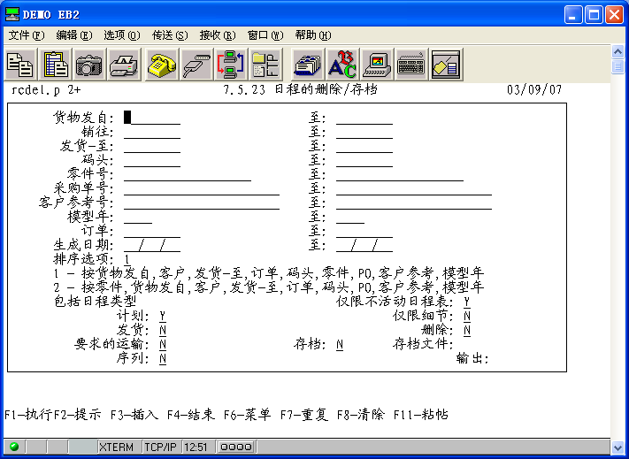
MFG/PRO 日程的删除/存档（ 7.5.23）

Slide 24
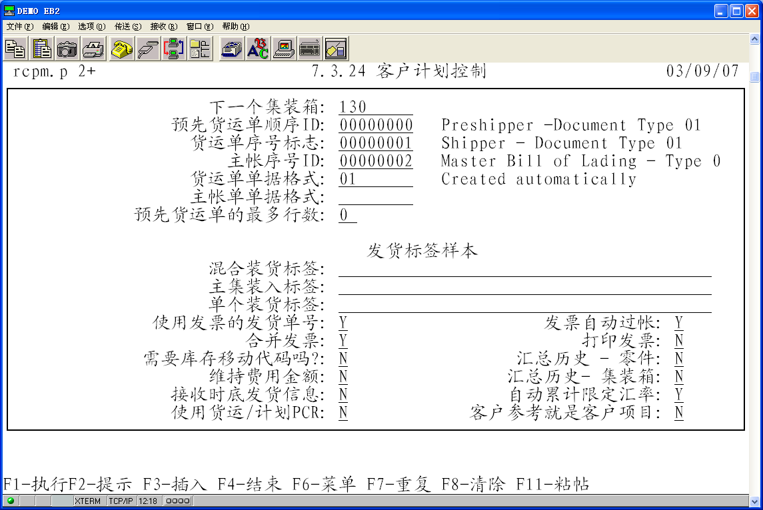
MFG/PRO 客户计划控制（7.3.24）
这些ID决定货运单号码

Slide 25
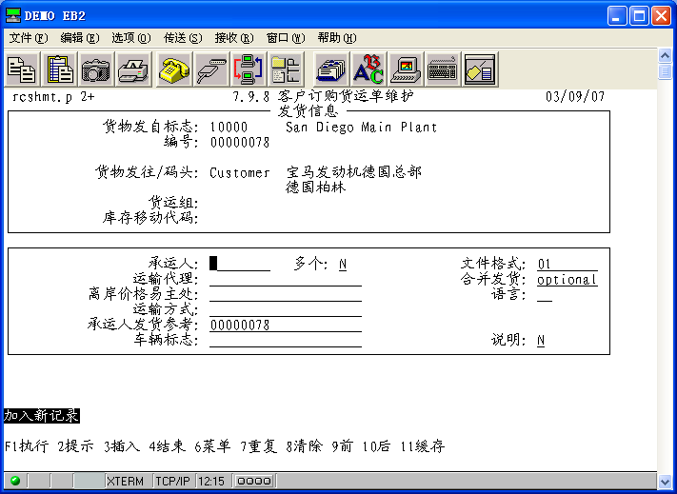
MFG/PRO 客户订购货运单维护（7.9.8）
维护 Maintenance
查询 Inquiry & 浏览 Browse
报表 Report
交易程序 Transaction
实用程序 Utility
控制文件 Control File

Slide 26
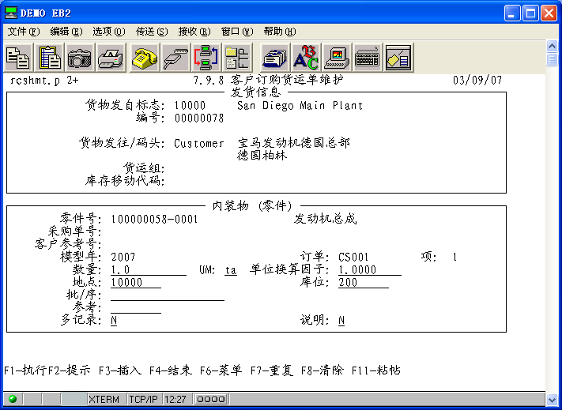
MFG/PRO 客户订购货运单维护（7.9.8）

Slide 27
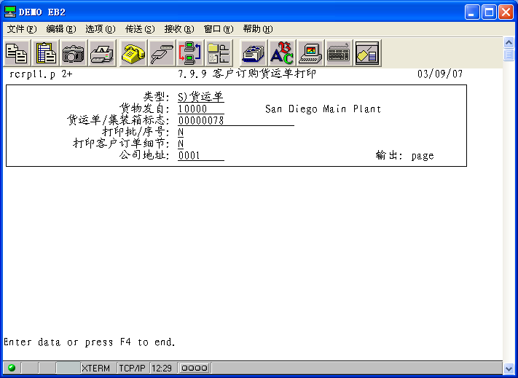
MFG/PRO 客户订购货运单打印（7.9.9）

Slide 28
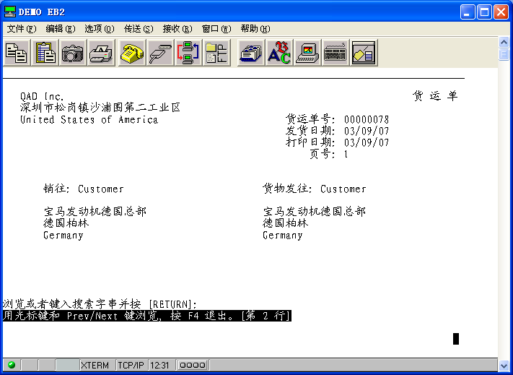
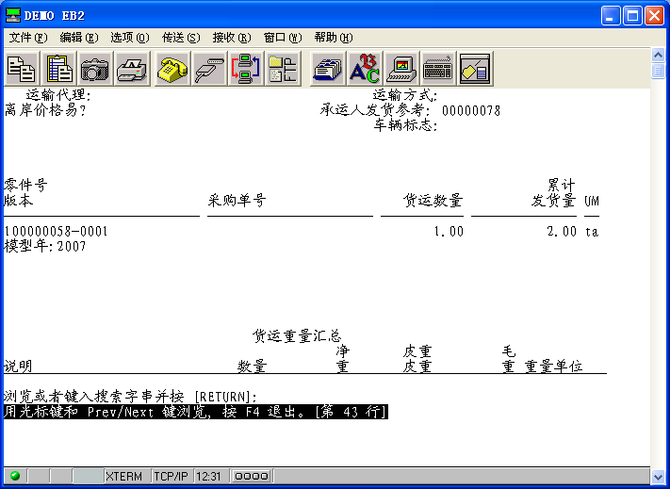
MFG/PRO 客户订购货运单打印（7.9.9）

Slide 29
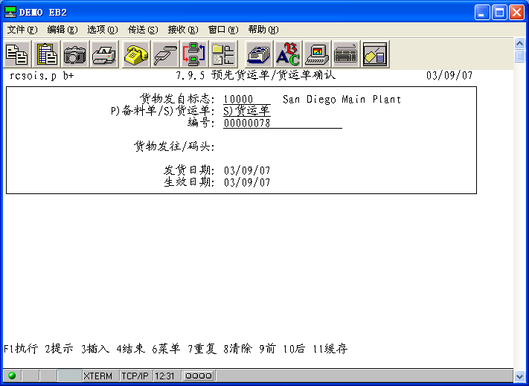
MFG/PRO 货运单确认（7.9.5）
确认的过程是货物出仓的过程，是货物实际发放，扣减系统库存的过程

Slide 30
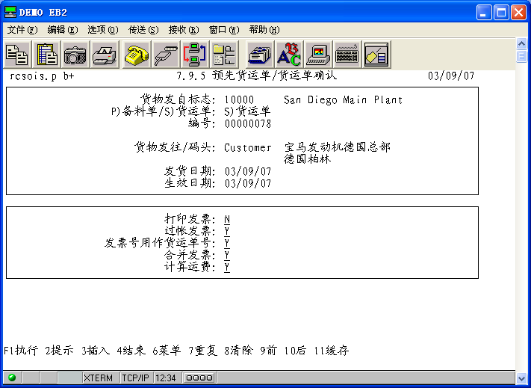
MFG/PRO 货运单确认（7.9.5）
注意：可在此打印并且过帐系统发票

Slide 31
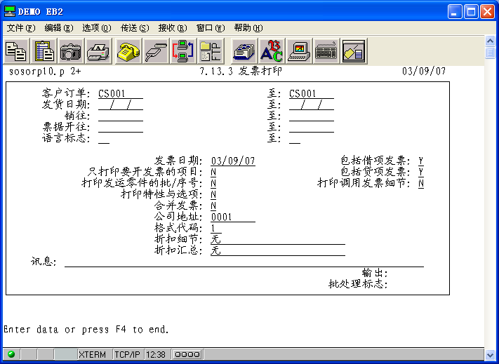
MFG/PRO 发票打印（7.13.3）

Slide 32
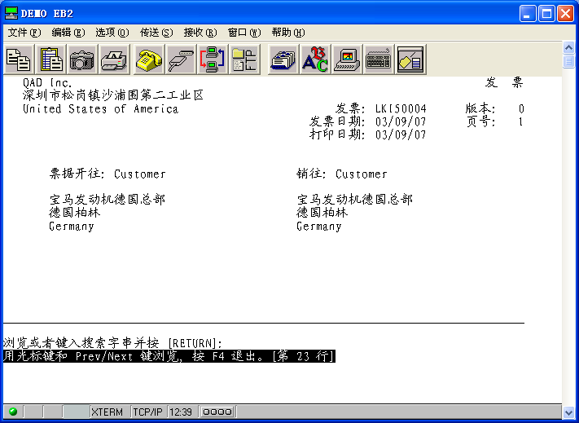
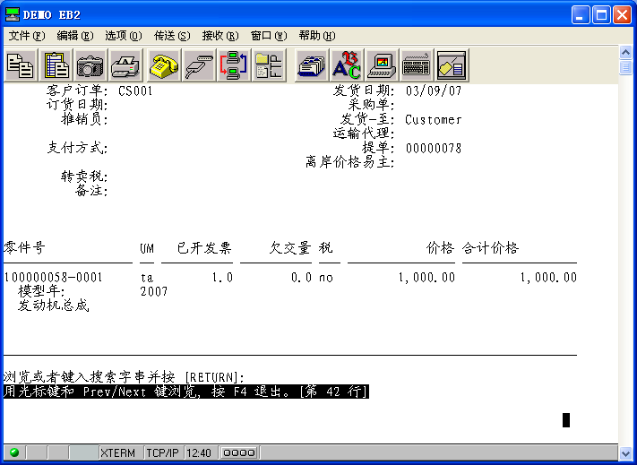
MFG/PRO 发票打印（7.13.3）

Slide 33
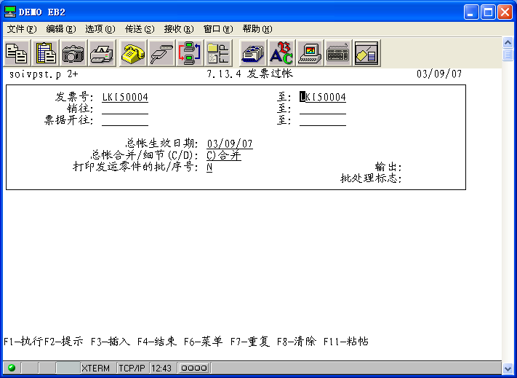
MFG/PRO 发票过帐（7.13.4）

Slide 34
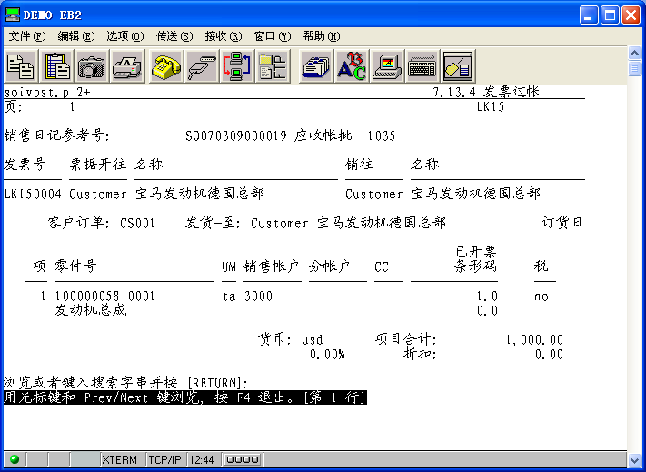
MFG/PRO 发票过帐（7.13.4）

Slide 35
MFG/PRO 客户日程模块相关报表
码头报表
7.3.8
日程单报表
7.3.15
日程报表
7.5.10
要求发货日程明细报表
7.5.14
发货历史记录报表
7.5.20

